Slide 1



Модул 4.7
Обществени поръчки за опазване на околната среда и климата
Изпълнение на договора: Необосновани изменения на договора

Slide 2

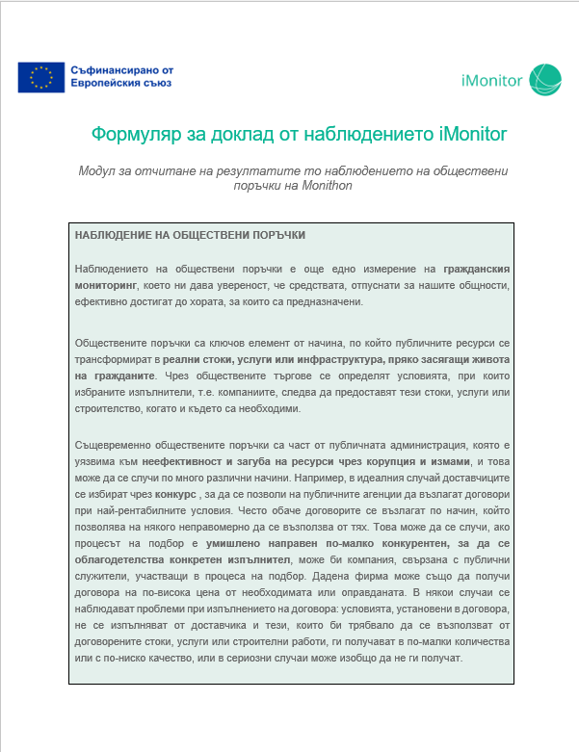
Да започваме!
Стъпка 2 – Изпълнение на договора
Корупционен модел:
Необосновани изменения на договора
Notes:
Здравейте! И тук виждате формуляра за доклад от наблюдението. Този инструмент е предназначен да Ви води през процеса на наблюдение по ясен и структуриран начин.
Формулярът за доклад от наблюдението на iMonitor е разделен на три стъпки. Първата стъпка е кабинетно проучване – в тази част преглеждаме достъпните документи от обществената поръчка и индикираме потенциални корупционни рискове. Втората стъпка се фокусира върху изпълнението на договора – проверка дали проектът в действителност се изпълнява по договорения начин. А третата стъпка разглежда резултатите и въздействието – оценява дали резултатите отговарят на целите и обслужват обществения интерес.
В тази част ще се съсредоточим върху измененията в договорите и корупционните практики, които могат да възникнат при необосновани промени. Ще разгледаме защо измененията са важни, как могат да подкопаят отчетността и за какви предупредителни знаци трябва да внимаваме като наблюдатели. Разбирайки тези сигнали, ще бъдем по-подготвени за ранно откриване на нередности, което спомага за засилване на обществения контрол и за гарантиране, че проектите се изпълняват спрямо поставените цели.

Slide 3
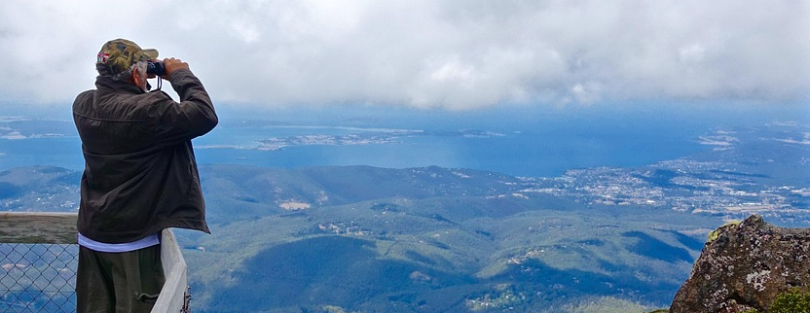
Стъпка 2 – Изпълнение на договора
Източник изображение: Pixabay
Източник: Pixabay
Notes:
Един от най-ефективните методи за откриване на индикации от корупционен риск при обществените поръчки е чрез пряко наблюдение на случващото се на строителната площадка. Именно тук, на място, несъответствията между договорените условия и реалното изпълнение стават видими.
Знаци като забавяне на напредъка, заместване на договорени материали или необясними промени в обхвата на дейностите могат да сочат към потенциални рискове. Внимателното наблюдение гарантира, че проектът остава прозрачен, отчетен и съобразен с предназначението си. Като наблюдаваме отблизо, ние защитаваме публичните ресурси и гарантираме, че дейностите – например засаждането на зелена раститолност в нашия квартал – наистина носи стойност на общността и опазва околната среда.

Slide 4
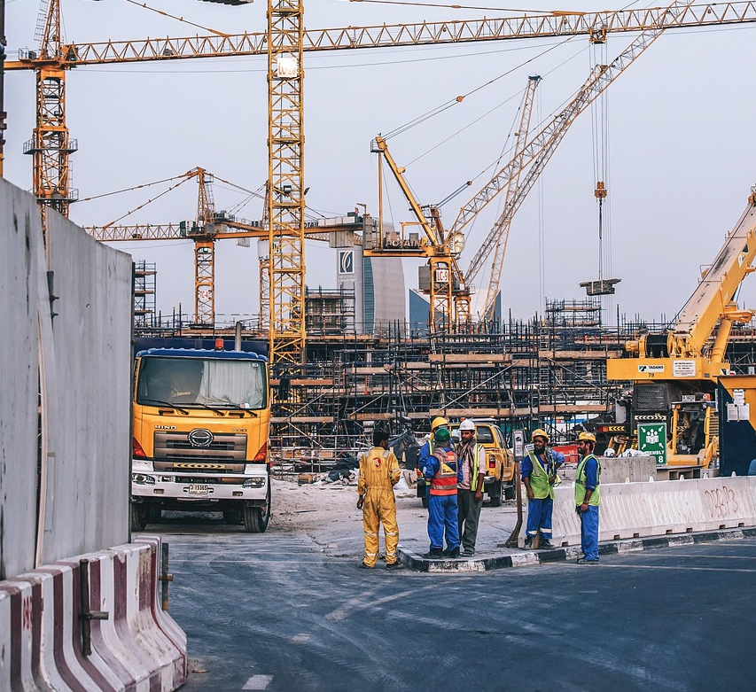
Необосновани изменения на договора Стъпка 2 – Изпълнение на договора
Ключовите индикатори при този корупционен модел могат да включват:
Многобройни или съществени изменения в договорите (също съгласно клауза 13 от договорите на FIDIC) или удължаване на срока за изпълнение
Допълнителни работи – „подобрения“ на проекта, които на практита не са необходими за завършване на изпълнението
Алтернативни/заместващи работи (подменени елементи, съоръжения)
Източник изображение: Pixabay
Notes:
Ключовите признаци на този вид корупционен модел включват:
Множество промени в договора или големи удължавания – особено по клауза 13 от договорите на FIDIC.
Допълнителни работи, които изглеждат като подобрения, но всъщност не са необходими за завършване на оригиналния проект.
Алтернативни или заместващи работи, при които елементи от проекта или съоръжения се заменят или подменят с други.

Slide 5

Необосновани изменения на договора Стъпка 2 – Изпълнение на договора
Казус от практиката – ПОЛША
Модернизация на отоплението на общинска сграда (допълнителни работи)
въз основа на доклад на Върховната одитна служба на Р. Полша
В приложението към сключените споразумения са описани, наред с други неща, преоборудването на котелно помещение, нанасянето на нова мазилка в една от сградите и подмяната на подови настилки.
Изпълнителят е получил допълнително плащане в размер на най-малко 450 900 PLN (бруто) за тези работи, въпреки че те е трябвало да бъдат извършени по основния договор.
Източник: Доклад на Върховната одитна служба на Р. Полша: „ Implementation of construction investments by the Police“ LLU.430.2.2023
Nr ewid. 109/2023/P/23/066/LLU
Източник изображение: генерирано от изкуствен интелект
Notes:
Нека сега насочим вниманието Ви към друг интересен пример. Обявена е процедура за възлагане на обществена поръчка и е подписан договор за: „Модернизация на отоплителната система и съоръженията в сградата на местното полицейското управление“.
Според доклада на Върховната одитна служба на Р. Полша, която е извършила проверка на случая, в рамките на строителните дейности чрез анекс към първоначалното споразумение са били добавени редица допълнителни работи, включително преоборудване на котелното помещение, полагане на нова мазилка на една от сградите и подмяна на подовете. На изпълнителя са заплатени допълнително най-малко 450 900 злоти за тези допълнителни работи, въпреки че в действителност те е следвало да бъдат обхванати от основния договор.

Slide 6

Необосновани изменения на договора Стъпка 2 – Изпълнение на договора
Казус от практиката – ПОЛША
Модернизация на отоплението на общинска сграда (допълнителни работи)
въз основа на доклад на Върховната одитна служба на Р. Полша
Неначисляване и неплащане на договорни неустойки от изпълнителя в общ размер на най-малко 3,3 милиона PLN.
В този случай договорните неустойки е трябвало дори да надхвърлят 7,4 милиона PLN. Липсата на начислени и събрани нуестойки е в ущърб на държавната хазна
Източник: Доклад на Върховната одитна служба на Р. Полша: „ Implementation of construction investments by the Police“ LLU.430.2.2023
Nr ewid. 109/2023/P/23/066/LLU
Notes:
Върховната одитна служба също така установява (в цитирания доклад), че общината не е начислила и събрала договорни неустойки от изпълнителя. Като минимум тези неустойки е трябвало да бъдат 3,3 милиона злоти, но в действителност те е трябвало да надхвърлят 7,4 милиона злоти. Пропускайки налагането на неустойките, общината на практика ощетява държавната хазна.

Slide 7
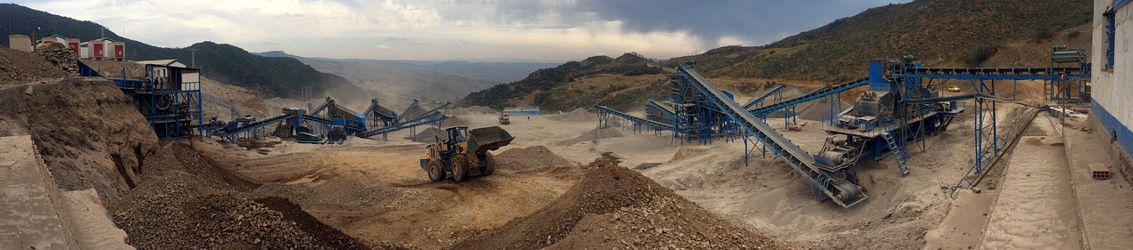
Допълнителни работи и договорни неустойки
Как да ги открием?
1. Проверете обявлението за изменение на договора (ОВ на ЕС или РОП)
2. Знаейки стойността на договора, изчислете процента, с който стойността на договора е била увеличена
3. Може да използвате специализирани издания и бази данни за за намерите пазарните цени на материали, труд и оборудване (за Полша, например: SEKOCENBUD, INTERCENBUD, ORGBUD)
4. Проверете договорните клаузи по отношение на неустойките
5. Посещение на място (изискват се професионални технически познания)
Източник изображение: Pixabay
Notes:
Как да разпознаете допълнителни работи и договорни неустойки
Първо, проучете обявлението за изменение на договора — това е официалното известие в Официалния вестник на ЕС или в Регистъра на обществените поръчки (за България).
След това проверете стойността на договора и изчислете с колко цената се е увеличила, в процентно изражение.
За да разберете дали увеличението е адекватно, можете да използвате специализирани издания и бази данни, в които фигурират пазарни цени за материали, труд и оборудване. За Полша например бихте могли да разгледате SEKOCENBUD, INTERCENBUD или ORGBUD.
Не забравяйте да прегледате самия договор, за да видите какво пише в него за неустойките.
Накрая, ако е необходимо, извършете посещение на място — но имайте предвид, че това изисква професионални технически познания.

Slide 8

Необосновани изменения на договора Стъпка 2 – Изпълнение на договора
Индикации за риск по време на етапа на изпълнение на договора
Възложителят допуска ключови експерти, които имат по-малък опит или недостатъчен ценз, отколкото се изисква в документацията по обществената поръчка, даса заети при изпълнението на договора .
Как да се установи?
Проверка на тръжната документация и изискванията за ключовия експертен екип на изпълнителя
Прочетете разясненията към въпросите, зададени по време на провеждането на процедурата, за да разберете дали потенциалните изпълнители са обърнали внимание на прекомерно високи (непропорционални) изисквания в договорните условия.
Запознайте се с приложенията към договорите или се свържете с институциите, които се занимават с контрола на усвояването на средствата от ЕС.
Източник изображение: Pixabay
Notes:
Индикации за риск по време на етапа на изпълнение на договора
Пример за индикация за риск е, когато възложителят позволява по договора да са заети лица, които не притежават същото ниво на квалификация, опит или ценз, които са били сред изискванията и критериите при възлагането на обществената поръчка. Тоест, екипът, който в действителност изпълнява проекта не е достатъчно квалифициран, в сравнение с предложеното по оферта.
Как да установим това?
Проверете отново тръжната документация. Вижте каква квалификация и ценз са били сред изискванията за ключовия експертен екип.
Прегледайте въпросите, зададени по време тръжната процедура и разясненията към тях. Вижте дали е имало изразени опасения относно твърде високите или непропорционалните условия на договора.
Разгледайте приложенията към договора. Ако е необходимо, свържете се със съответните институции – например тези, които се занимават с професионални разрешения или сертификати, за да верифицирате квалификацията на експертния екип.

Slide 9

Необосновани изменения на договора Стъпка 2 – Изпълнение на договора
Индикации за риск по време на етапа на изпълнение на договора
Възложителят изменя договора въз основа на неясни „клаузи за преразглеждане“ без описание на метода валидиране, обосновка и изчисляване на стойността на изменението
Как да се установи?
Проверка на тръжната документация и условията/клаузите за изменение
Прочетете разясненията към въпросите, зададени по време на провеждането на процедурата, за да разберете дали потенциалните изпълнители са обърнали внимание на клаузите в договорните условия, касаещи неговото изменение
Notes:
Индикации за риск по време на етапа на изпълнение на договора
На следващо място, вероятността от корупционен риск може да е налице, когато възложителят изменя договора, използвайки много неясни „клаузи за преразглеждане“. Ако тези клаузи не обясняват как стойността на промяната ще бъде изчислена, това е подозрително и възможно несправедливо.
Как да установим това?
Стъпка 1: Проверете отново тръжната документация. Проверете какво всъщност предвиждат клаузите относно измененията.
Стъпка 2: Прегледайте въпросите, зададени по време тръжната процедура и разясненията към тях. Вижте дали е имало изразени опасения относно тези договорни условия.

Slide 10
Необосновани изменения на договора Стъпка 2 – Изпълнение на договора
Индикации за риск по време на етапа на изпълнение на договора
Възложителят изменя договора въз основа на неясни „клаузи за преразглеждане“ без описание на метода за валидиране, обосновка и изчисляване на стойността на изменението
Как да се установи?
3. Запознайте се с приложенията към договорите или се свържете с институциите, които се занимават с контрола на усвояването на средствата от ЕС.
Notes:
Възложителят изменя договора въз основа на неясни „клаузи за преразглеждане“ без описание на метода за валидиране, обосновка и изчисляване на стойността на изменението.
Как да установим това?
Стъпка 3: Запознайте се с приложенията към договорите или се свържете с институциите, които се занимават с контрола на усвояването на средствата от ЕС

Slide 11

Необосновани изменения на договора Стъпка 2 – Изпълнение на договора
Индикации за риск по време на етапа на изпълнение на договора
Възложителят изменя договора – изпълнителят е сменен, но професионалният капацитет на новия изпълнител не е проверен
Как да се установи?
Проверка на тръжната документация относно изискванията за годност (правоспособност) за упражняване на професионална дейност и технически и професионални способности (опит, изисквания за персонал и др.)
Прочетете разясненията към въпросите, зададени по време на провеждането на процедурата, за да разберете дали потенциалните изпълнители са обърнали внимание на гореспоменатите изисквания
Източник изображение: Pixabay
Notes:
Индикации за риск по време на етапа на изпълнение на договора
При промяна на договора, може да има и друга индикация за сериозен риск: смяна на изпълнителя, без надлежна проверка дали новият в действителност разполага с необходимия капацитет.
Как да установим това? Прегледайте отново тръжната документация, особено в частта, касаеща изискванията за годност (правоспособност) за упражняване на професионална дейност и технически и професионални способности. Прегледайте въпросите, зададени по време тръжната процедура и разясненията към тях. Вижте дали е имало изразени опасения относно тези изисквания.

Slide 12

Необосновани изменения на договора Стъпка 2 – Изпълнение на договора
Индикации за риск по време на етапа на изпълнение на договора
Възложителят изменя договора – изпълнителят е сменен, но професионалният капацитет на новия изпълнител не е проверен
Как да се установи?
3. Запознайте се с приложенията към договорите или се свържете с институциите, които се занимават с контрола на усвояването на средствата от ЕС.
Notes:
Индикации за риск по време на етапа на изпълнение на договора. Смяната на изпълнителя по време на етапа на изпълнение на договора без надлежна проверка дали новият в действителност разполага с необходимия капацитет може да е предупредителен сигнал.
Как да установим това? Добър начин е внимателно да прегледате приложенията към договора. Ако нещо изглежда неясно, можете също да се обърнете към институциите, които се занимават с контрола на усвояването на средствата от ЕС. Такива са например управляващите органи на съответните програми, посреднически организации или институции, изпълняващи програми на ЕС в дадена държава членка на ЕС, в зависимост от това как са разпределили отговорностите, свързани със системата за управление и контрол. В Полша например е определена отделна институция, която осъществява контрол: контролът по разходване на средствата от Европейския съюз в полша се осъществява от ръководителя на Националната приходна администрация, който на свой ред е на подчинение на Министерството на финансите (бел. прев.: аналогът в България е данъчния орган – Националната агенция за приходите).

Slide 13
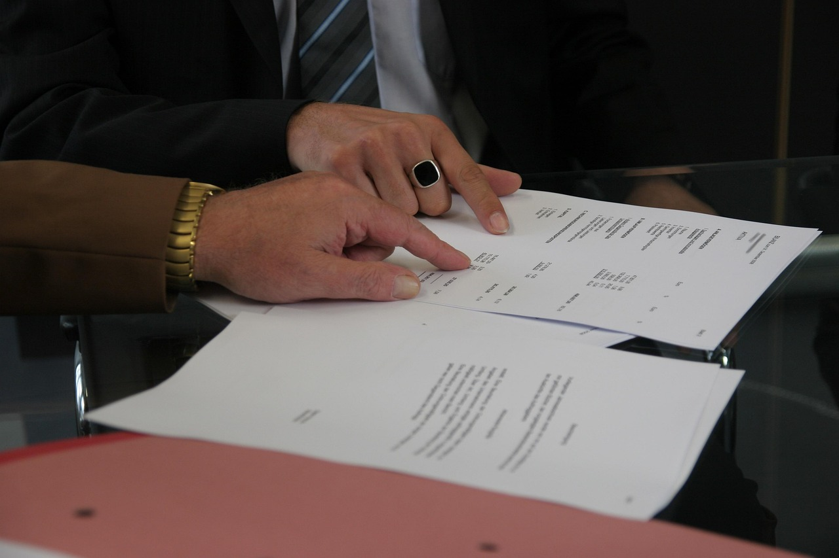
Необосновани изменения на договора Стъпка 2 – Изпълнение на договора
Индикации за риск по време на етапа на изпълнение на договора
Възложителят сключва споразумение с изпълнителя
Като част от споразумението, изпълнителят се съгласява да изпълни допълнителни дейности/предостави допълнителни стоки или услуги, а възложителят се отказва от претенциите си за неизпълнение
Datio in solutum е гражданскоправен институт, който позволява на длъжника да се освободи от задължение, като предостави в „компенсация“ изпълнение, различно от договореното изначално
Но, по договор за обществена поръчка???
Източник изображение: Pixabay
Notes:
Следващият пример за рисков индикатор по време на етапа на изпълнение на договора е сключването на споразумение между изпълнителя и възложителя, според което изпълнителят се съгласява да извърши допълнителни дейности или предостави допълнителни стоки/услуги в замяна на отказ на възложителя от претенции към неизпълнение на основният договор. В правото съществува понятие, наречено datio in solutum. Това означава, че длъжникът може да се освободи от задължение, като предложи нещо различно от първоначално договореното в замяна. В контекста на договорите за обществени поръчки тази практика е проблематична. Обществените поръчки следва да спазват строги правила и условия, посочени в тръжната документация и офертата на изпълнителя. Позволяването на изпълнителя да замени един резултат с друг – дори и двете страни да са съгласни – подкопава прозрачността, справедливостта и равнопоставеността на другите участници в търга. Така че, докато datio in solutum може да е приемливо в частното право, при обществените поръчки често това е проблематично, а понякога дори и незаконно.

Slide 14

Необосновани изменения на договора Стъпка 2 – Изпълнение на договора
Индикации за риск по време на етапа на изпълнение на договора
Възложителят сключва споразумение с изпълнителя
Като част от споразумението, изпълнителят се съгласява да изпълни допълнителни дейности/предостави допълнителни стоки или услуги, а възложителят се отказва от претенциите си за неизпълнение
ВИЖТЕ СЪЩО:
Дело C‑549/14 Finn Frogne A/S на съда на Европейския съюз
След възлагане на обществена поръчка, съществено изменение на тази поръчка не може да бъде направено без да бъде започната нова процедура за възлагане на обществена поръчка, дори в случаите, когато това изменение обективно е вид споразумение за уреждане (...).
Notes:
Съдът на Европейския съюз, по дело C-549/14 Finn Frogne A/S , ясно постановява: след като обществената поръчка е възложена, съществени изменения на този договор не може да бъдат направени без обявяване на нова процедура за възлагане на обществена поръчка. Това правило се прилага дори ако изменението е под формата на извенсъдебно споразумение. Така че ключовият момент е, че споразуменията, които променят същността на договора – като добавяне на ново оборудване или промяна на задължения – могат да се разглеждат като незаконни изменения. Те подкопават прозрачността и лоялната конкуренция и затова пораждат подозрение по време на изпълнението на договора.
Знаейки това, гражданите, които наблюдават договори или изменения при договори за обществени поръчки, могат да идентифицират „червени лампички“, включително всички споменати по-горе, чрез анализ на информацията за измененията в договорите, които се изискват от европейското или националното законодателство. Същевременно, в случай на проекти, съфинансирани от фондове на ЕС или други източници, е силно препоръчително да се направи справка или да се осъществи достъп до данни от съответните институции. Средствата за изпълнение на договори по обществени поръчки или програми на ЕС са публични средства. Следователно, те са наши общи (обществени) средства, които следва да се изразходват прозрачно и в съответствие със закона.

Slide 15

Да се поупражняваме!
Казус: Община подписва договор за рехабилитация на замърсен речен бряг. Планът е амбициозен: отстраняване на отпадъците по цялото течение на реката, засаждане на местни видове растителност за стабилизиране на почвата и поставяне на бариери за предотвратяване на бъдещо изхвърляне на отпадъци.
По време на изпълнението договорът е изменен. Вместо да почисти целия речен бряг, от изпълнителя се изисква да се съсредоточи само върху малък участък близо до центъра на града. Засаждането на местни видове беше намалено, а бариерите така и не бяха монтирани.
Забелязвате ли някакви инидкации за риск от корупционна практика?
A. Не, изменението означава, че само този участък близо до града е трябвало да бъде възстановен
B. Да, тъй като изпълнителят е почистил само част от речния бряг, екологичните цели за възстановяване не са постигнати
Източник изображение: Pixabay
Notes:
Верен отговор: B.
Обосновка: Съкращаването на обхвата на договора без надлежна обосновка означава, че екологичните цели за възстановяване не са постигнати. Гражданите могат да установят това, като сравнят първоначалния договор с реално извършената работа.
По документи, изпълнителят е завършил „новия“ обхват. Но в действителност, екологичният ефект е бил загубен. Замърсяването е останало нагоре по течението, ерозията е продължила надолу по течението, а речната екосистема не е била възстановена. Сравнявайки първоначалния договор с действителния обем на извършените дейности, гражданите лесно могат да установят, че проектът вече не отговаря на първоначално заложените екологични цели.
Това е риск от корупция: неоправдани промени в договора, които намаляват обхвата. Тази практика спестява разходи на изпълнителя, но разхищава публични средства и оставя околната среда незащитена.

Slide 16
Разпознавайки индикациите за корупция в проектите за опазване на околната среда и климата, можем по-добре да защитим обществените средства!
Благодарим Ви за ангажираността!
Автори: Przemysław Ostrowski – експерт по обществени поръчки и Ewa Paderewska – експерт по адаптация на климата и опазване на околната среда

